Slide 1
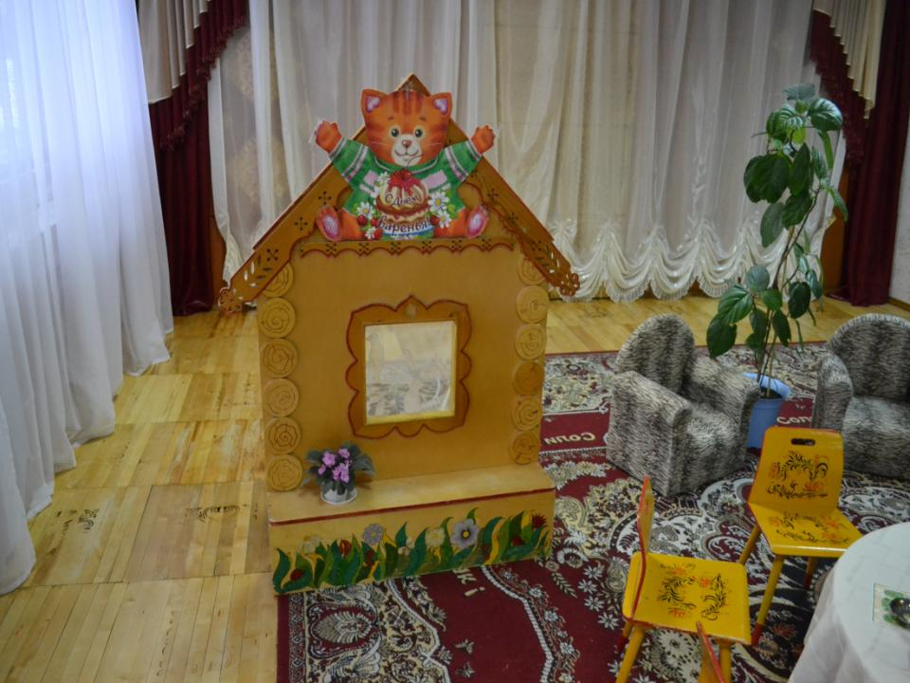
Драматизация сказки по ПДД «Кошкин дом»
МБДОУ № №303 г.Уфа
Воспитатель: Аминова Р.Г.

Slide 2
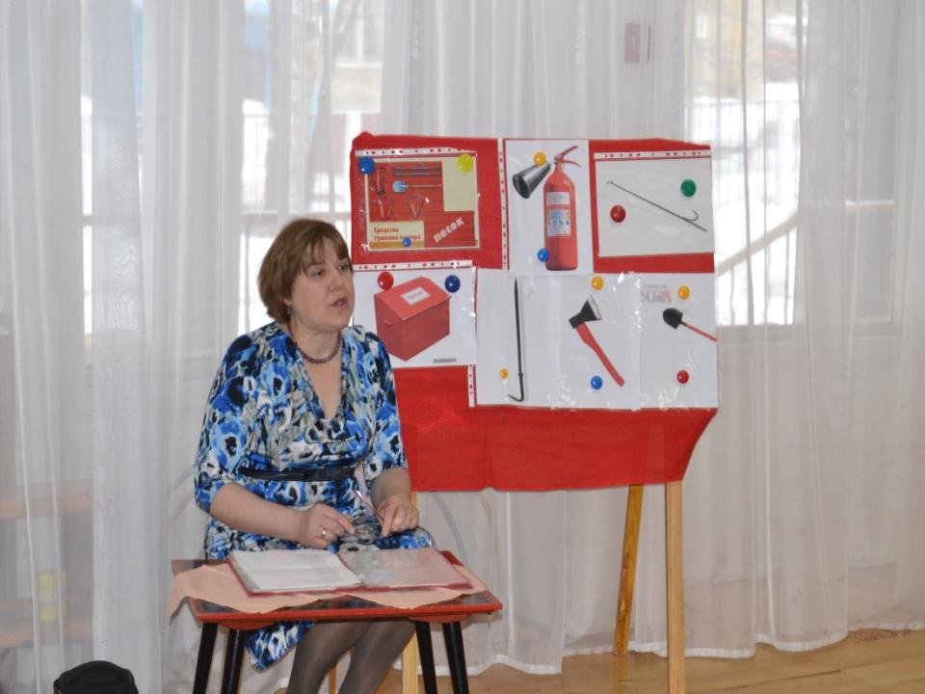
А сейчас про чей-то дом
Разговор мы поведём.
В нём богатая хозяйка
Припеваючи жила,
Но беда пришла нежданно.
Этот дом сгорел дотла.
Что за сказка?

Slide 3
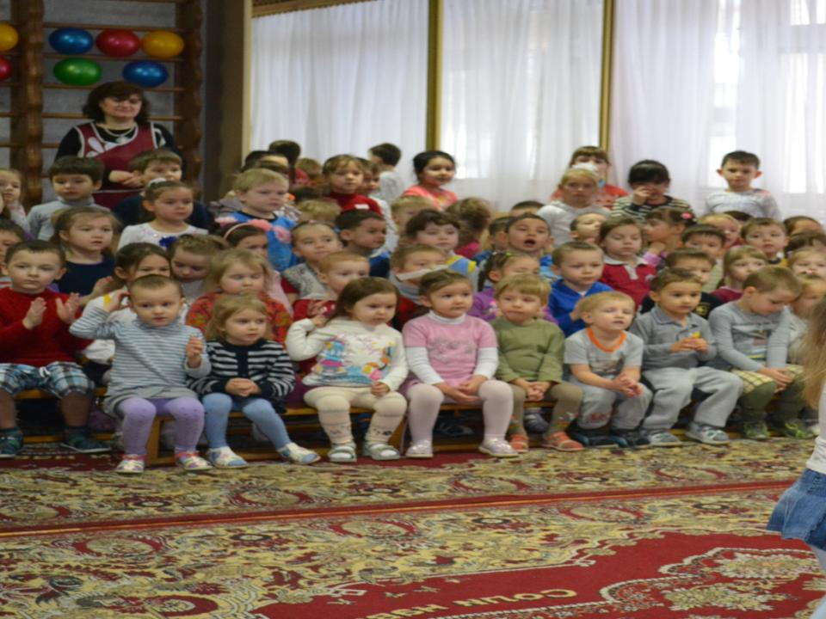
«Кошкин дом»

Slide 4
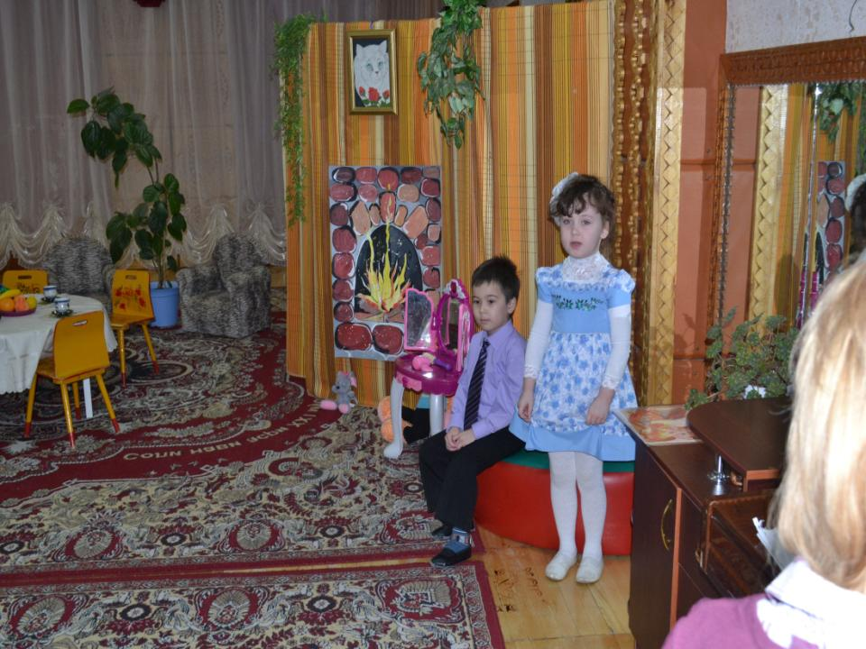
Должен был сгореть дотла,
Но ребята нам расскажут.
Как беду смогли отвесть.

Slide 5
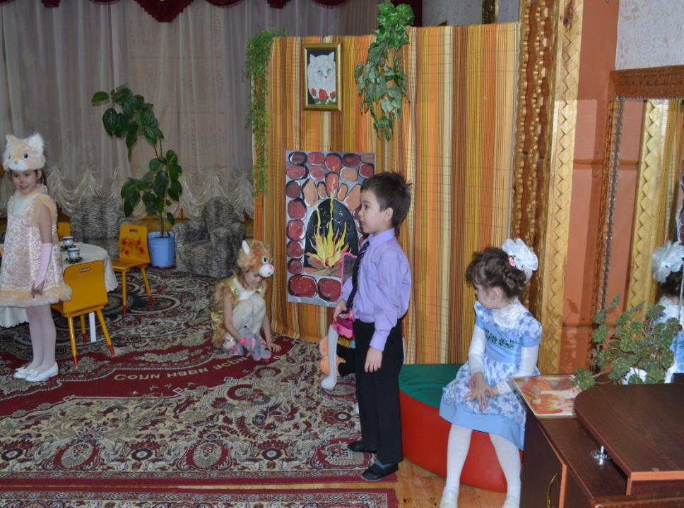
Тили – бом, тили – бом!
На дворе высокий дом,
Ставеньки резные,
Окна расписные.

Slide 6
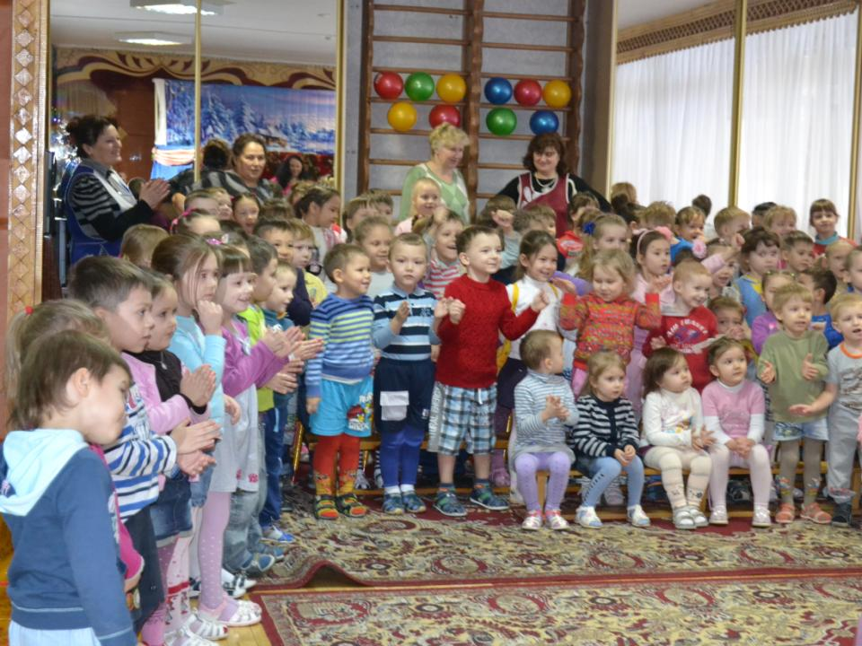
Тили – бим – бом, тили – бим –бом !
Тили – бим – бом, тили – бим –бом !
На дворе высокий дом.
Тили – бим – бом, тили – бим –бом !
Тили – бим – бом, тили – бим –бом !
Ставеньки резные в нём,
А на лестнице ковёр,
Шитый золотом узор.
По узору новому
Сходит кошка по утру.

Slide 7
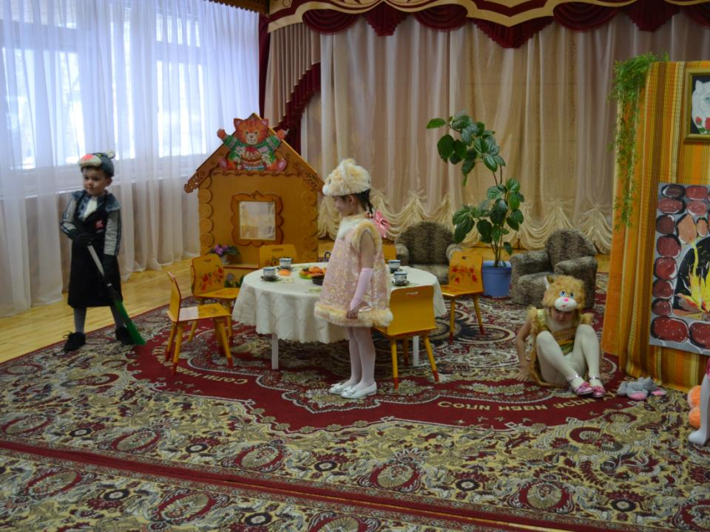
Против дома у ворот
Жил в сторожке старый кот.
Век он в дворниках служил,
Дом хозяйский сторожил,
Подметал дорожки
Перед домам Кошки

Slide 8
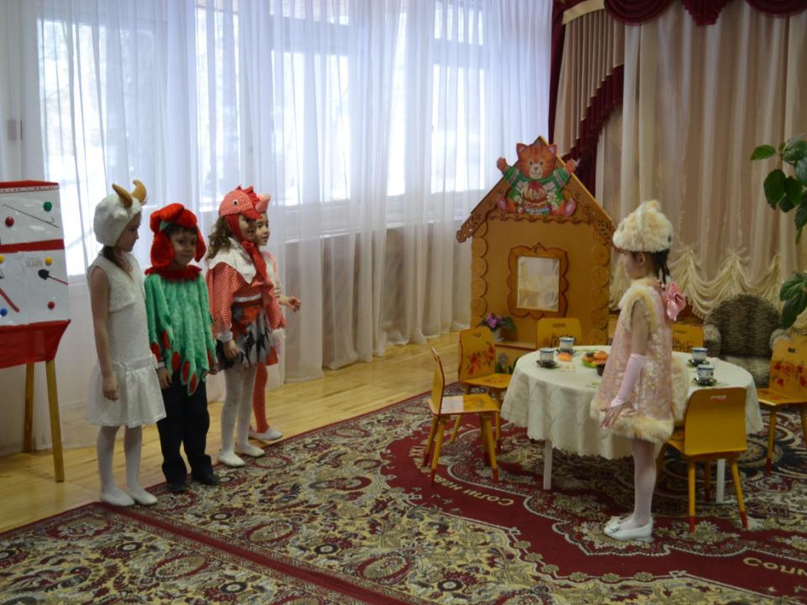
К богатой кошке гость пришёл –
Известный в городе Козёл
Петух явился боевой.
За ним Наседка.
И в лёгкой шали пуховой
Пришла Свинья – соседка.
Свинья: Сейчас пришли мы вчетвером
Взглянуть на ваш чудесный дом!
О нём весь город говорит!
Кошка: Мой дом для вас всегда открыт!
Козёл: Почтенная хозяйка!
Ты покажи и расскажи,
Что в доме есть твоём?

Slide 9
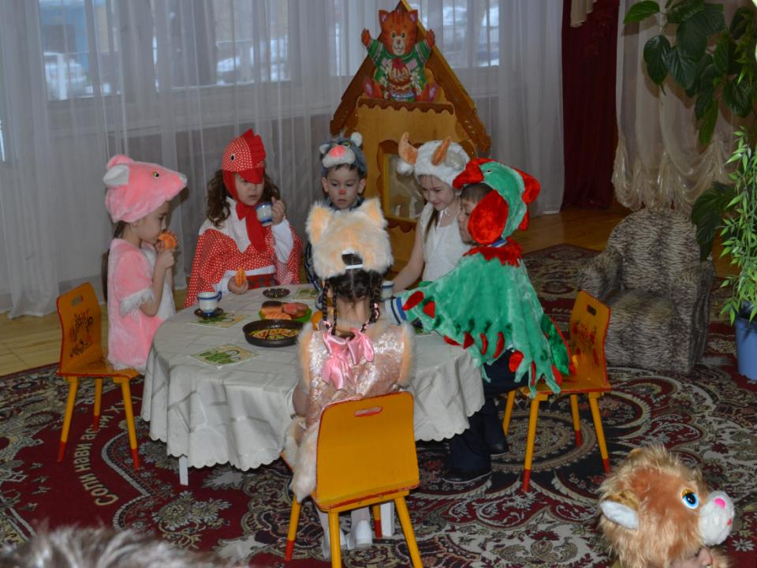
Кошка: Проходите и смотрите.
И зал, и спальни,
И печь – камин
(обращается к играющему у камина Котёнку)
Печку, Котенька, не тронь!
(грозит пальчиком ему)
Жжётся, Котенька, огонь!
(обращается к гостям)
Вместе с солнышком я встала,
Вместе с птицами я пела.
Всем поставила приборы.
Всем салфетки разложила.
Чаю всем я налила.
Угощаю всех вас я.
Проходите гости.
Будем мы вести беседу,
Чай и торт мы будем есть.

Slide 10
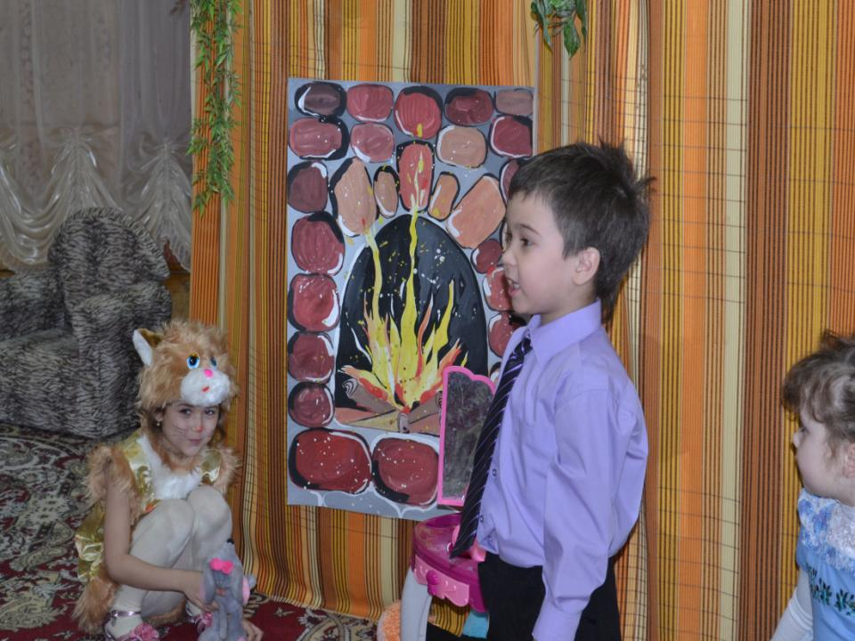
Рассказчик: За беседою и чаем
Про Котёнка все забыли.
Ребёнок: Сел Котёнок перед печкой
В щелку красную глядит,
А в печи огонь горит.
Приоткрыл котёнок дверцу.
Соскочил огонь с полена.
Перед печкой выжег пол,
(Котёнок уползает в уголок, за столом)

Slide 11
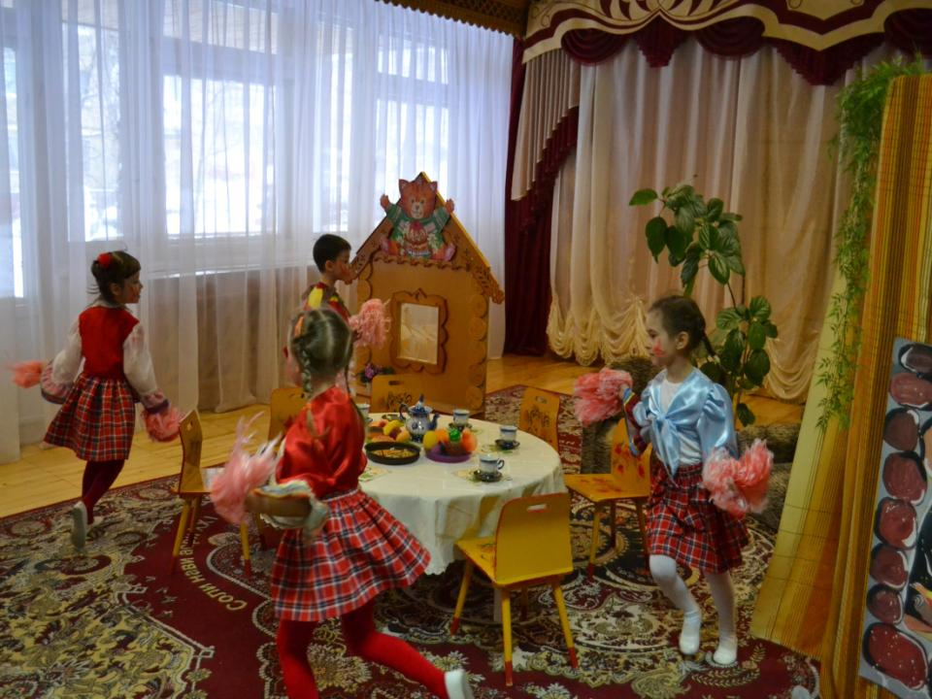
Побежал огонь по стульям с треском,
Вверх залез по занавескам,
Стены дымом заволок,
Лижет пол и потолок

Slide 12
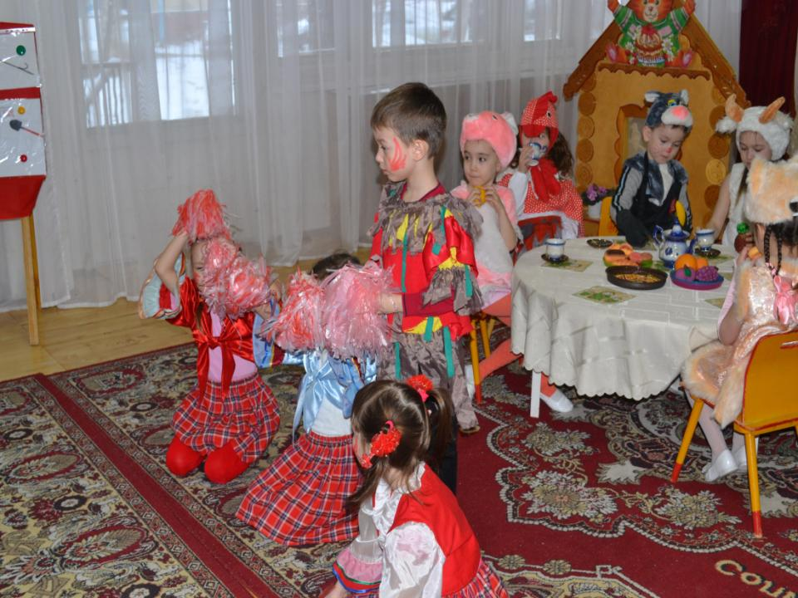
Возникаю, как известно,
Я от шалости людской.
И на воле страшен я –
Огнедышащий дракон.
Возрастаю бесконечно ,
Заполняя всё кругом.

Slide 13
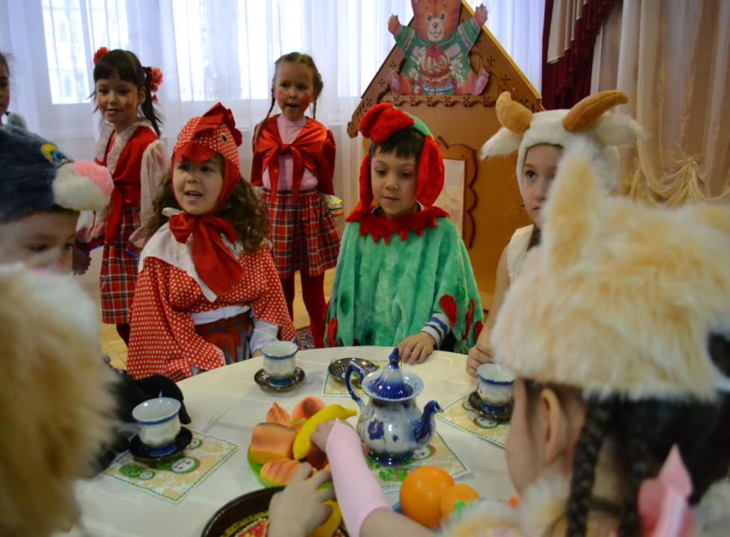
: Тили – тили – тили – бом!
Загорелся Кошкин дом,
Загорелся Кошкин дом!
Пожар! Пожар!
Разбегайся, кто куда!

Slide 14
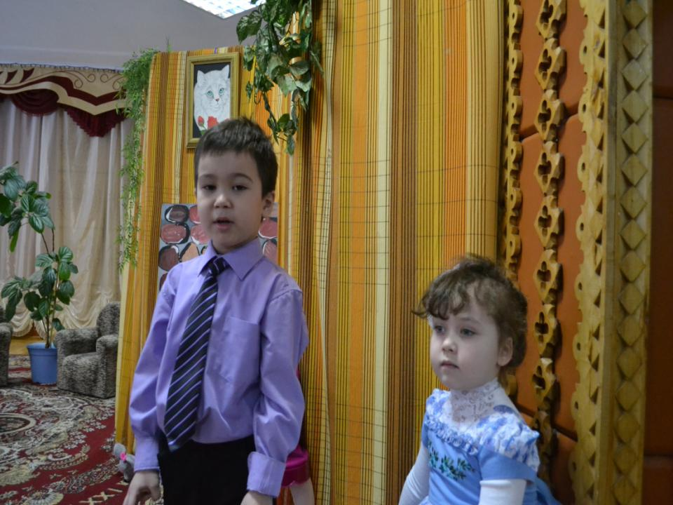
Сам не справишься с пожаром!
Не метайся , не кричи!
Не теряя время даром,
101 скорей звони!
Набирай умело, чтоб не всё сгорело!

Slide 15
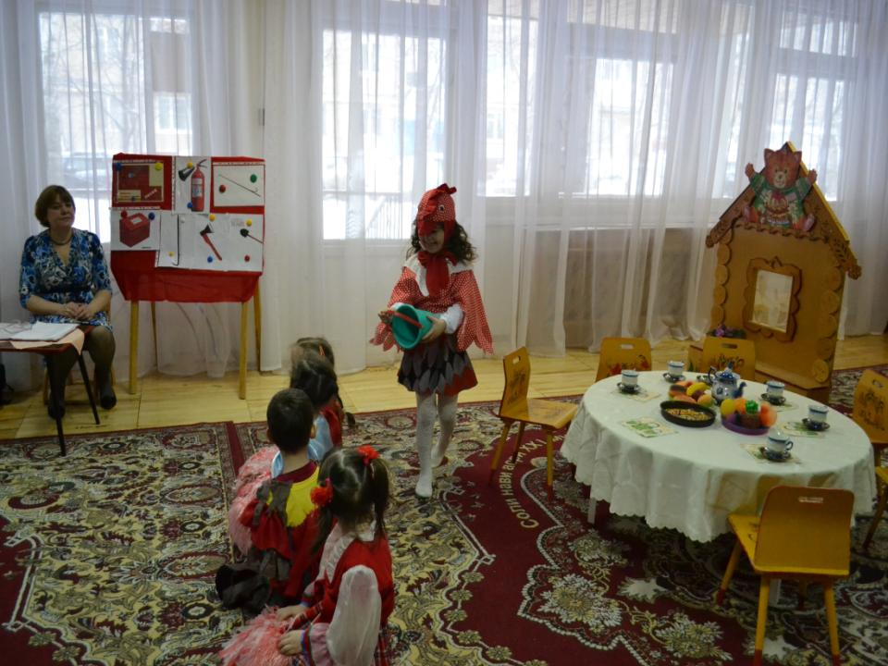
Бежит Курица с ведром
Заливает Кошкин дом.
(каждый герой берёт свой предмет с пожарного щита, говорит о нём и тушит огонь, огоньки по очереди убегают)
Курица: В мире есть она повсюду.
Без неё так трудно людям!
С огнём справится всегда!
Друзья, что это?

Slide 16
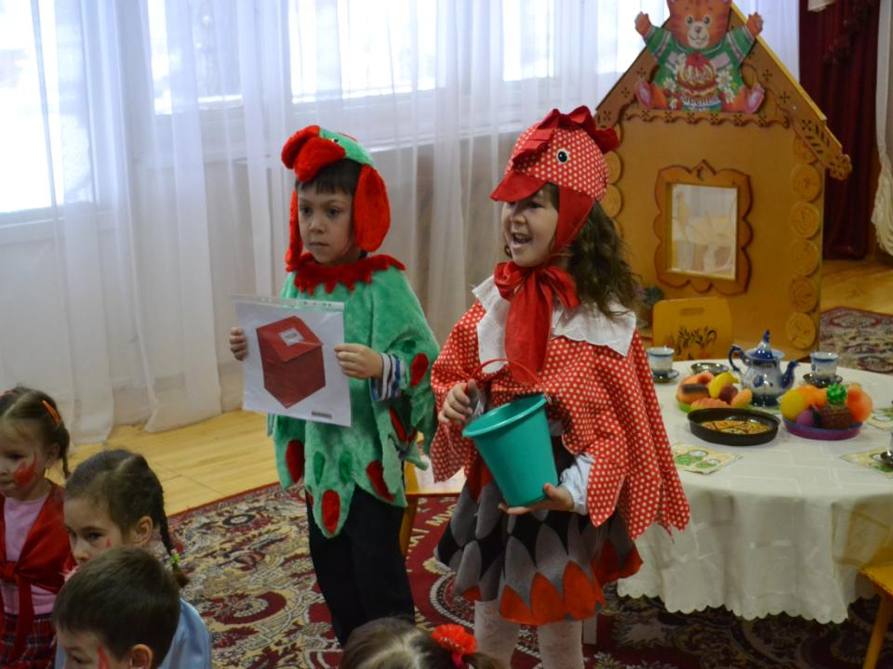
Вода!
Да, главный враг огня – вода.
А за нею во весь дух
За песком бежит Петух!
Он и жёлтый и сыпучий
Во дворе, насыпан кучей.
Он с тобой готов играть
В беде взрослым помогать.
Что это?
Песок!
Люди используют для укрощенья огня и землю, и песок всегда.

Slide 17
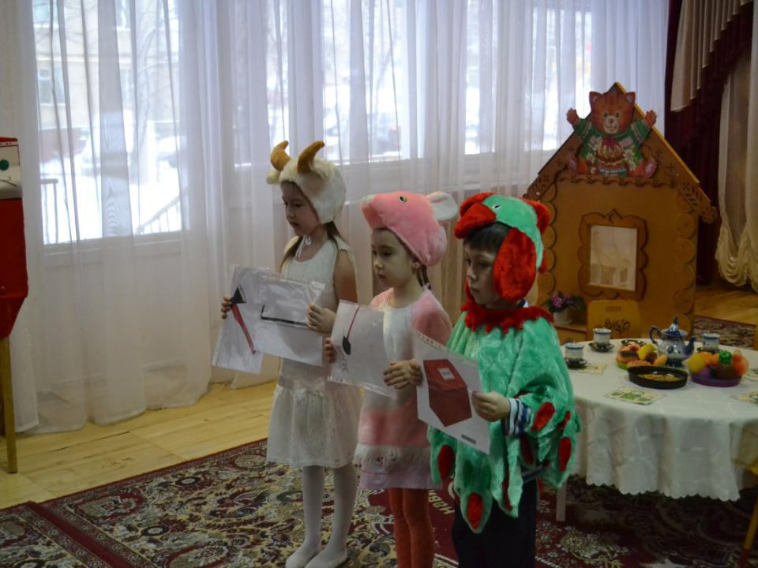
А соседушка – Свинья
Вслед за ним с лопатою.
Свинья: Всем готова помогать
И копать и засыпать.
Как зовут меня, ребята,
Догадались все?
Дети: Лопата!
Свинья: На пожарном щите она в центре всегда.
Она может в считанные минуты окопать горящий участок.
И насыпать полные вёдра песка.
И Козёл с топором и ломом!
Козёл: Хвост деревянный
Носик остёр.
Или кирка, или…
Дети: Топор.
Козёл: Он рвётся повсюду напролом,
А называется просто…
Дети: Лом.
Козёл: Эти ребята имеют стальные нервы
На пожаре они незаменимы.
Топор поможет открыть любые двери,
А где не справится топор, поможет ему лом!

Slide 18
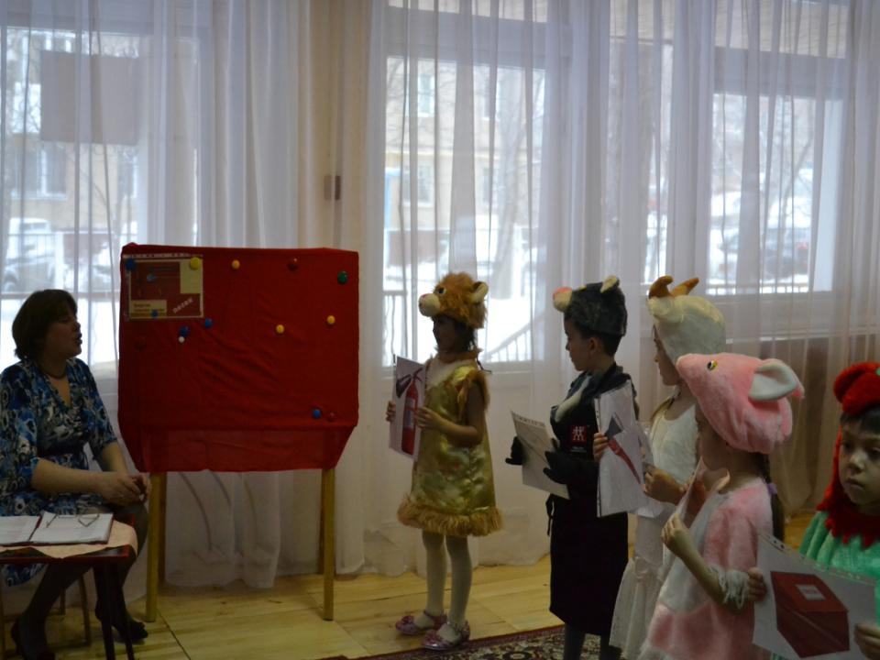
Да ещё и Кот с багром.
Кот: Из метала шея - шест.
Два крючка, носик есть.
Коль случится пожар
Смело лезет в самый жар.
Дети: Багор.
Кот: С помощью своей хваткой руки
Он может отобрать у Огня
Дорогой вам предмет.
Котёнок: Главный конкурент воды и песка
Огнетушитель.
Кошка: Ой, спасибо гости
Дом спасли от пламени.
Сделаем ремонт мы, не переживайте!
Завтра будет новоселье!
На всю улицу веселье!
Тили – тили – тили –бом!
Приходите гости в дом!
Дорогие зрители,
Вы запомнили предметы, расположенные на пожарном щите.
Герои нам их покажут и повесят на место, а вы назовёте.

Slide 19
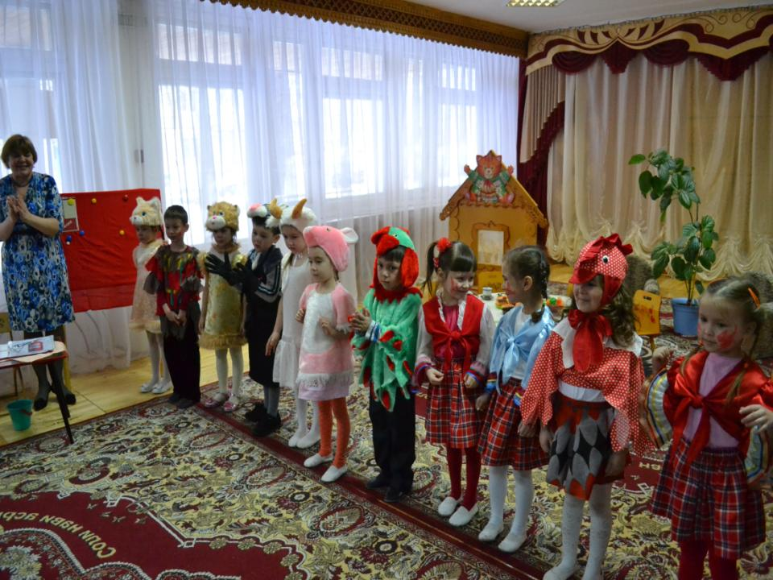
Молодцы, запомнили.
А что необходимо сделать в первую очередь, когда начинается пожар?
Дети: Звонить 101
Молодцы.
Как хорошо,
Что нашим героям
Помогли знания и умения.
Мы надеемся, что и вы, ребята,
Запомните, то, о чём вам на прощание
Скажут наши герои.
Герои: Пусть знают мальчишки!
Пусть знают девчушки!
Часто бывают пожары на свете.
С огнём очень часто играются дети.
И потому скажем громко и внятно:
С огнём не шутите!
С огнём не шутите!
Но если случится пожар – не теряйтесь!
Срочно в пожарную часть обращайтесь!

